Slide 1
识别细分市场和目标市场
营销管理（中国版）
第Ⅲ篇：选择价值
第7章
菲利普·科特勒 - 凯文·莱恩·凯勒 - 卢泰宏

Slide 2
本章问题
1. 公司如何确定一个市场的各细分市场？
2. 公司使用哪些标准来选择最有吸引力的目标市场？
Copyright © 2009 Pearson Education, Inc. Publishing as Prentice Hall 7-<number>

Slide 3
本章内容
市场细分的层次
细分消费者市场和企业市场
市场目标化
康师傅
营销视野：
追捧长尾理论
营销在中国：
中国移动的目标市场和细分市场
营销视野：
中国消费者的世代细分
营销视野：
追逐高端和低端
营销视野：
中国的区域消费差异
本章案例：非常可乐
Copyright © 2009 Pearson Education, Inc. Publishing as Prentice Hall 7-<number>

Slide 4
微观营销的四个层次
我们可以在四个层次上进行市场定位：
细分营销
补缺营销
本地化营销
顾客定制
Copyright © 2009 Pearson Education, Inc. Publishing as Prentice Hall 7-<number>

Slide 5

细分消费者市场
地理
人口
心理
行为
Copyright © 2009 Pearson Education, Inc. Publishing as Prentice Hall 7-<number>

Slide 6

人口细分
年龄和生命周期
生活阶段
性别
收入
世代
社会阶层
Copyright © 2009 Pearson Education, Inc. Publishing as Prentice Hall 7-<number>

Slide 7
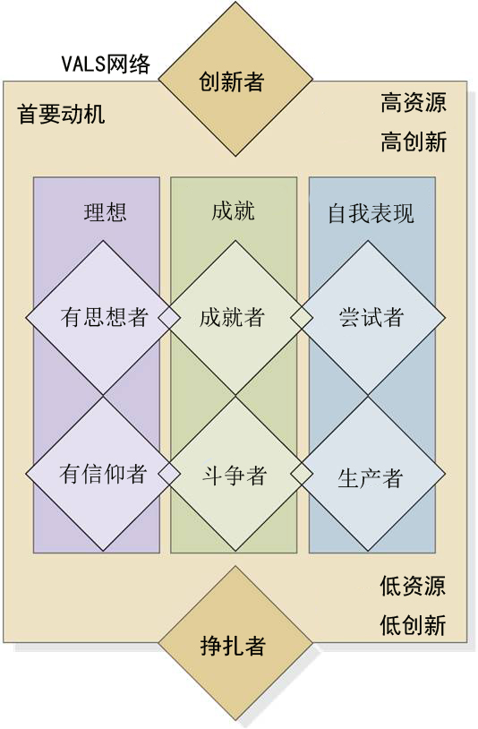
VALS细分系统
Copyright © 2009 Pearson Education, Inc. Publishing as Prentice Hall 7-<number>

Slide 8
行为细分
决策角色
发起者
影响者
决定者
购买者
使用者
行为变量
场合
利益
使用者状况
使用率
购买者准备阶段
忠诚度状况
态度
Copyright © 2009 Pearson Education, Inc. Publishing as Prentice Hall 7-<number>

Slide 9
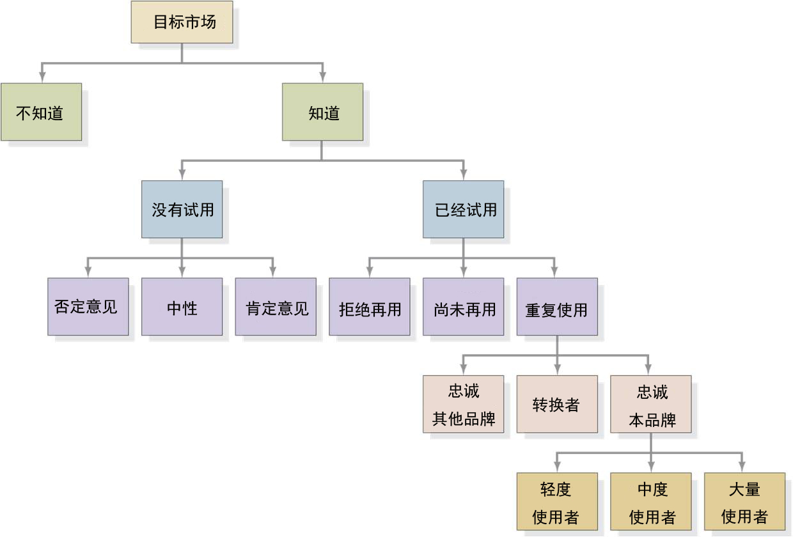
行为细分树状图
Copyright © 2009 Pearson Education, Inc. Publishing as Prentice Hall 7-<number>

Slide 10
转换模型
自由转换
浅层次
一般水平
坚定的
使用者
不用者
坚决不用
不用
犹豫
可采用
Copyright © 2009 Pearson Education, Inc. Publishing as Prentice Hall 7-<number>

Slide 11
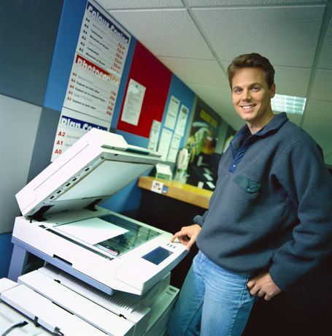
企业市场细分
人口变量
经营变量
采购方式
情境因素
个性特征
Copyright © 2009 Pearson Education, Inc. Publishing as Prentice Hall 7-<number>

Slide 12
市场细分过程的步骤
基于需要的细分
细分市场识别
营销组合战略
细分市场吸引力
细分市场的获利性
细分市场定位
细分市场“酸性测试”
Copyright © 2009 Pearson Education, Inc. Publishing as Prentice Hall 7-<number>

Slide 13
有效的细分标准
可衡量
足够大
可接近
能区分
可操作
Copyright © 2009 Pearson Education, Inc. Publishing as Prentice Hall 7-<number>

Slide 14
小结
消费者特征和消费者回应是细分消费者市场的两个基础。消费者市场的细分主要依据地理、人口、心理和行为变量，这些变量或者单独使用或者混合使用。
企业营销者可以把所有这些变量与经营变量、购买方法、情境因素结合使用。
为了使细分具有实用价值，市场细分必须是可衡量、足够大、可接近、能区分和可操作的。
Copyright © 2009 Pearson Education, Inc. Publishing as Prentice Hall 7-<number>

Slide 15
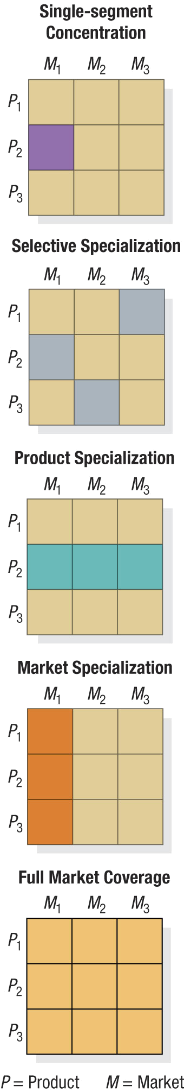
目标市场选择的模式
集中在单一的细分市场
有选择的专业化
Copyright © 2009 Pearson Education, Inc. Publishing as Prentice Hall 7-<number>

Slide 16
目标市场选择的模式
产品专业化
市场专业化
Copyright © 2009 Pearson Education, Inc. Publishing as Prentice Hall 7-<number>

Slide 17
目标市场选择的模式
覆盖整个市场
Copyright © 2009 Pearson Education, Inc. Publishing as Prentice Hall 7-<number>

Slide 18
Change Trends
细分市场是一个市场中较大的、可识别的群体。利基是一个定义更细的群体。全球化和互联网使得利基营销变得更容易实现。营销者通过草根营销吸引当地市场，如商圈、邻里、甚至独立的商店。
越来越多的企业正实施个性化和大众化的定制活动。将来可能会出现更多的自我营销，这是一种个人消费者在产品设计和品牌设计中发挥主动作用的营销形式。
Copyright © 2009 Pearson Education, Inc. Publishing as Prentice Hall 7-<number>

Slide 19
营销讨论
营销视野：
追捧长尾理论
营销视野：
中国的区域消费差异
营销视野：
中国消费者世代细分
Copyright © 2009 Pearson Education, Inc. Publishing as Prentice Hall 7-<number>

Slide 20
问题讨论
你将如何比较
人口细分
和
行为细分？
Copyright © 2009 Pearson Education, Inc. Publishing as Prentice Hall 7-<number>

Slide 21
问题讨论
以中国消费者为例讨论“追逐高端和低端”的两个并存趋势。
并回答：
如何跟上着两种不同的消费者趋势？
Copyright © 2009 Pearson Education, Inc. Publishing as Prentice Hall 7-<number>

Slide 22
案例讨论
营销在中国：
中国移动的市场细分
本章案例：
非常可乐
面对可口可乐和百事可乐等强劲竞争者，非常可乐生存和发展的基本战略是什么？
非常可乐应该如何平衡竞争中的创新和模仿这两种不同的战略？
Copyright © 2009 Pearson Education, Inc. Publishing as Prentice Hall 7-<number>

